Slide 1

PHÒNG GIÁO DỤC & ĐÀO TẠO QUẬN LONG BIÊN
TRƯỜNG MẦM NON HOA SỮA
PHÁT TRIỂN NGÔN NGỮ
Thơ: Làm bác sĩ
Lứa tuổi: 4-5 tuổi
Giáo viên: Lê Thị Vân Anh
Năm học: 2021 -2022

Slide 2
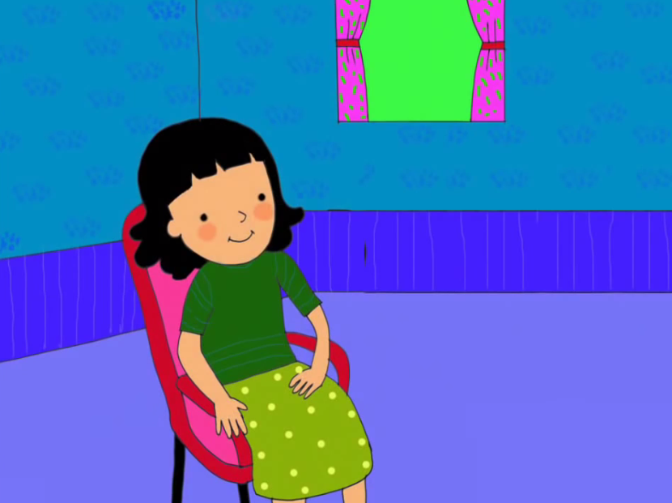


Slide 3
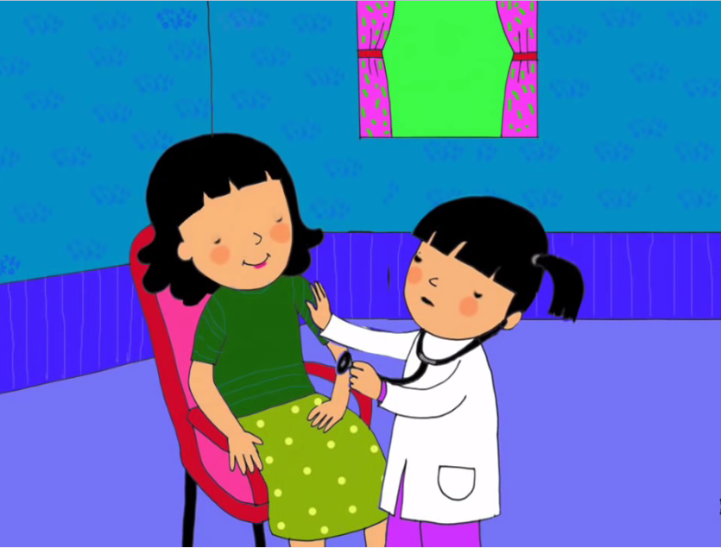

Slide 4
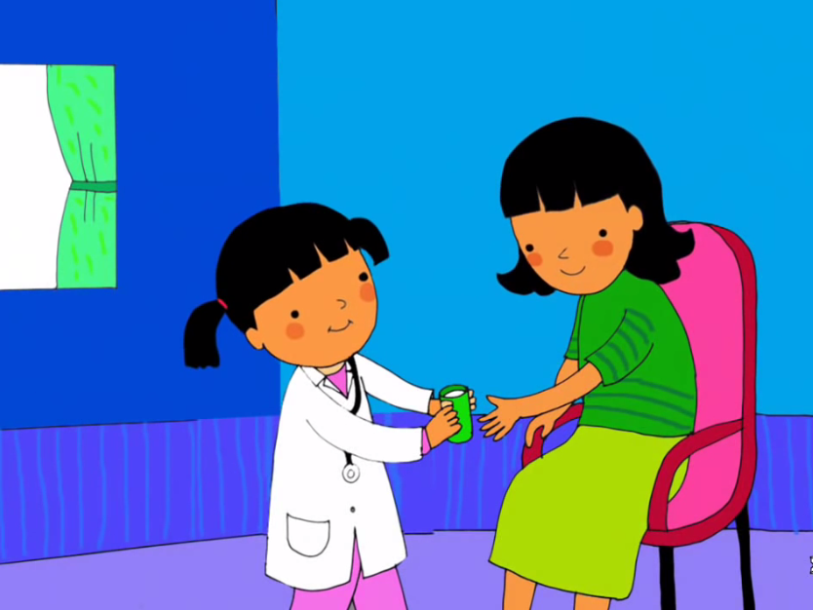

Slide 5
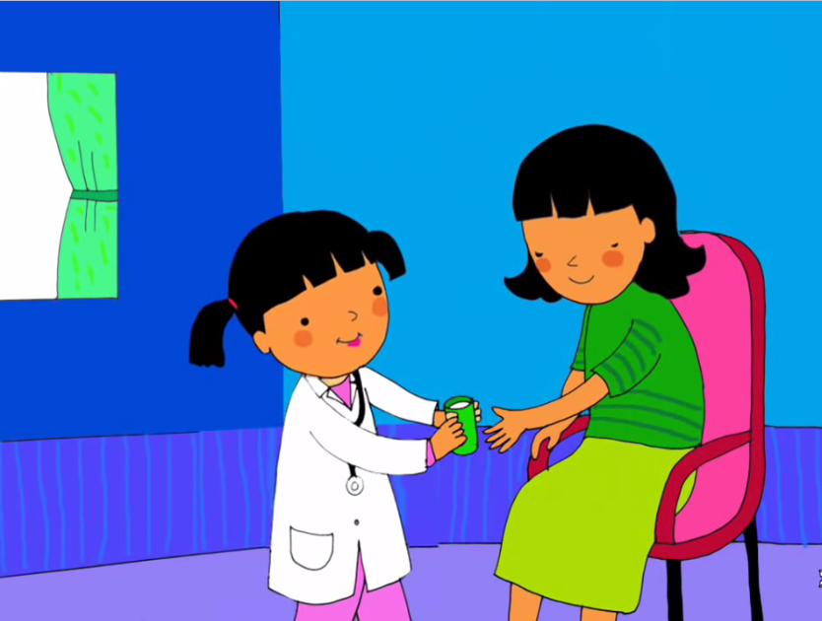

Slide 6
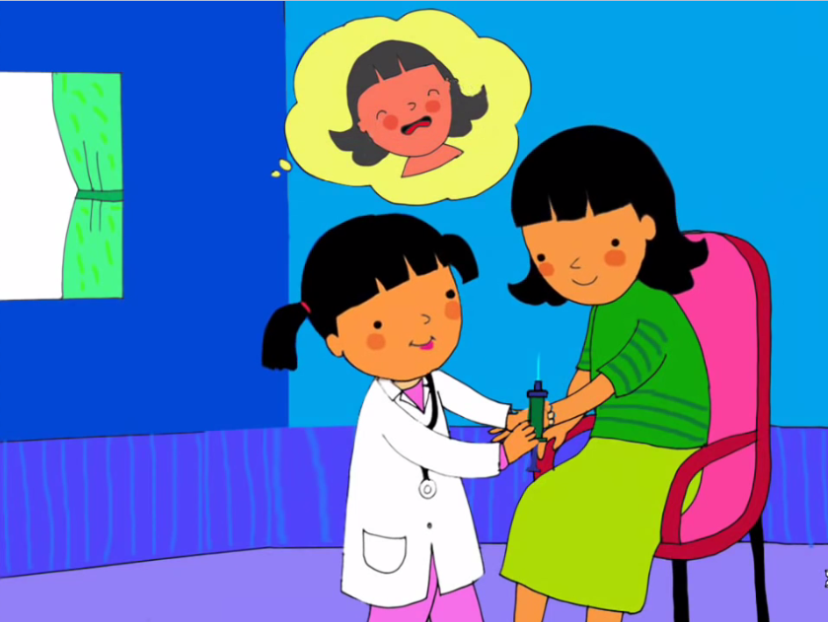

Slide 7
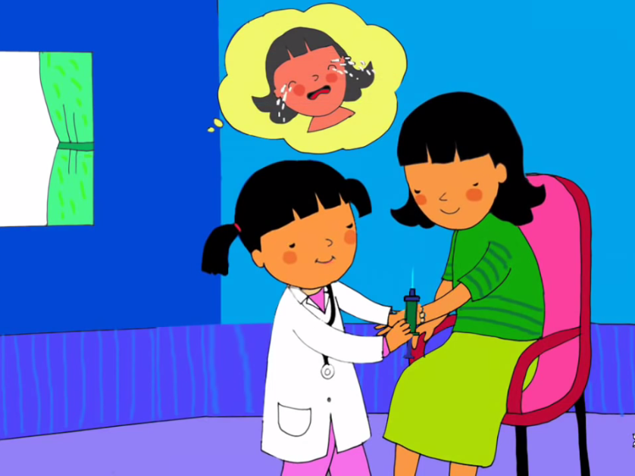

Slide 8
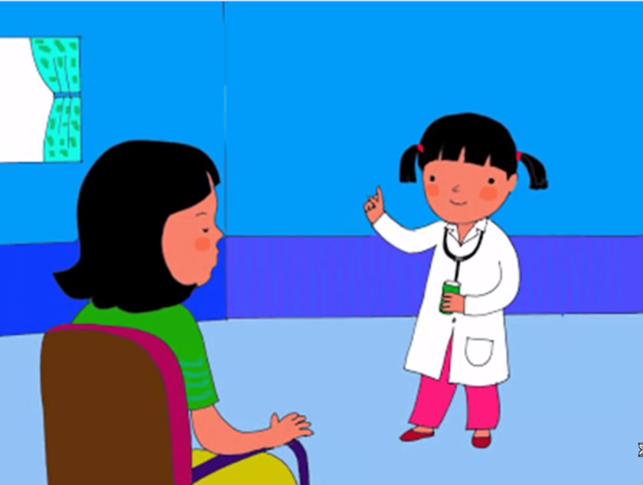


Slide 9
